Slide 1
Интересные задачки по математике
3 класс
Соловьева Е.В.
Учитель начальных классов
МКОУ Усть-Таркской СОШ

Slide 2
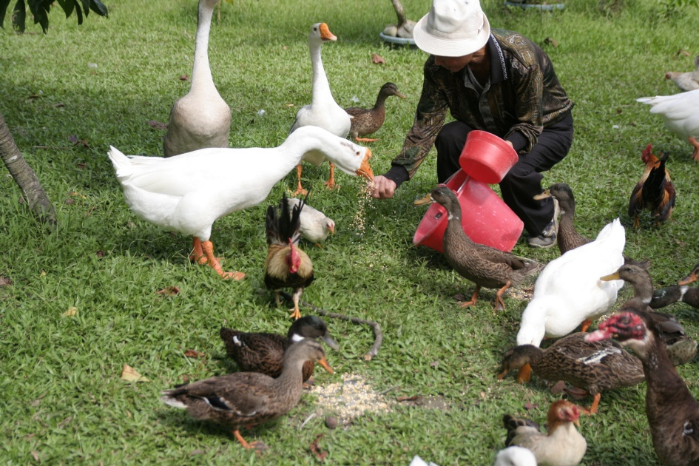
Посчитай, какое стадо
Обслужить ребятам надо:
Индюшат (их двести сорок)
Водит Катя на пригорок.
Машет прутиком Илья:
Восемь уток, один я,
Куда утки - туда я.
Что-то громко чересчур
Раскричались курицы!
Триста восемьдесят кур
Вдруг как развоюются!
А на речке уток двести
Как закрякают все вместе.

Slide 3
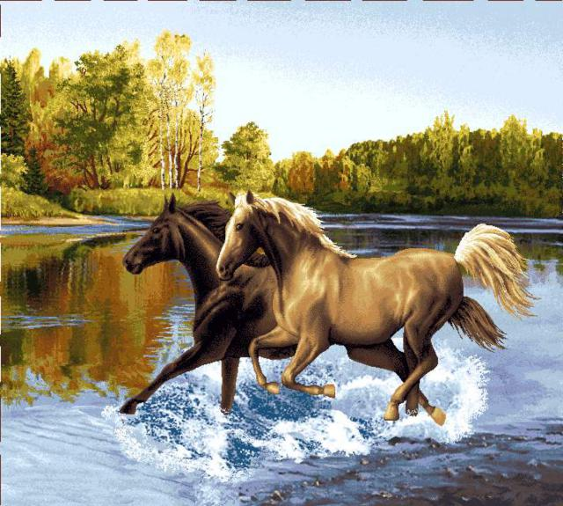
Пара лошадей пробежала 20 км.
Сколько километров пробежала каждая лошадь?

Slide 4
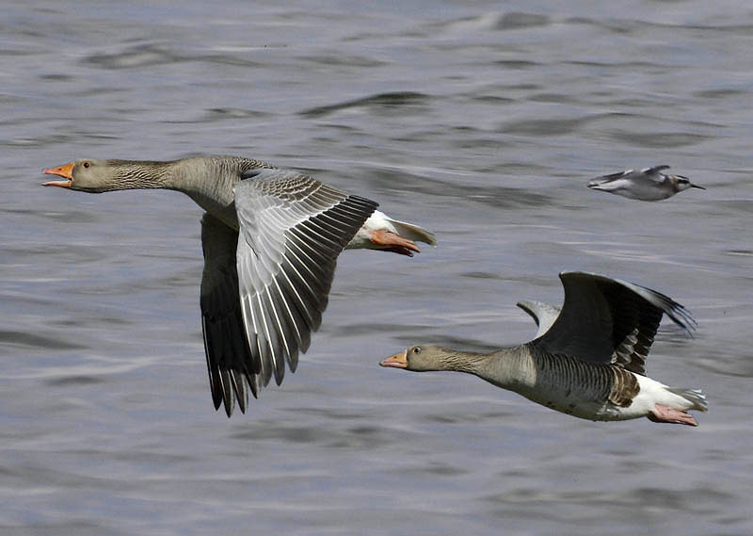
Летят гуси в ряд. Пятый гусь посерёдке. Сколько гусей?

Slide 5
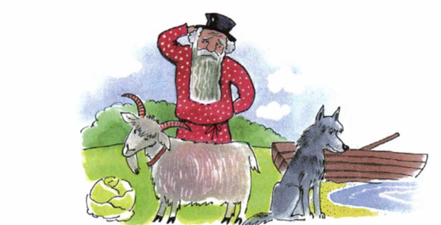
Как крестьянину перевезти все в целости и сохранности?
Крестьянину нужно пересечь реку, имея при себе волка, козу связку кочанов капусты. Лодка вмещает только одну любую пару из перечисленного.

Slide 6
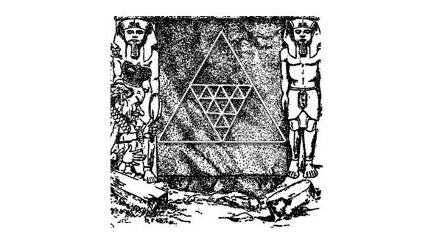
На гробнице мудрого легендарного библейского царя Соломона потомки изобразили знаменитую печать правителя.
Попробуйте сосчитать, сколько равносторонних треугольников изображено на печати.

Slide 7
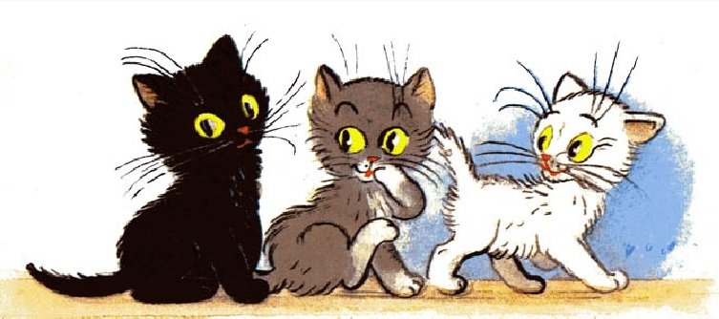
Встретились три кота: Белый, Серый и Чёрный. На одном из них были чёрные сапоги, на другом - серые, а на третьем - белые. Кот в белых сапогах и говорит Чёрному: "Нам надо поменяться сапогами, а то цвет наших сапог не соответствует цвету нашей шерсти". В какие сапоги были обуты коты?
Реши с помощью таблицы

Slide 8
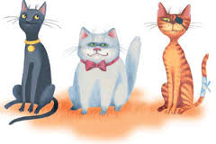
Три кота Мурзик, Пушок и Барсик приобрели шляпы разного цвета: жёлтую, синюю и зелёную. Мурзик купил не жёлтую шляпу. Пушок - не жёлтую и не зелёную. Какого цвета шляпы приобрёл каждый кот?
Реши с помощью таблицы

Slide 9
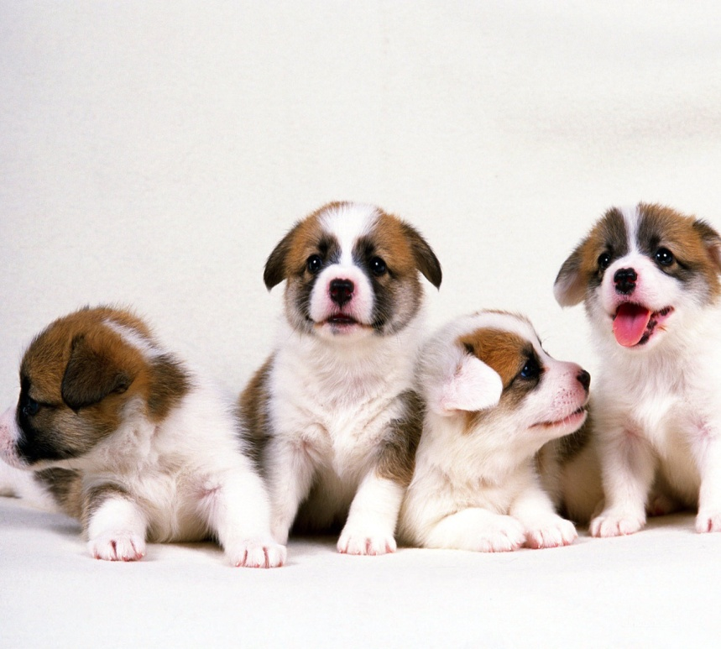
Как рассадить 14 щенков вокруг квадратной площадки так, чтобы на каждой стороне их было поровну?
Реши с помощью рисунка

Slide 10

Расставь 9 ракет на прямоугольном ракетодроме так, чтобы у каждой стороны ракетодрома было по три ракеты.
Реши с помощью рисунка

Slide 11
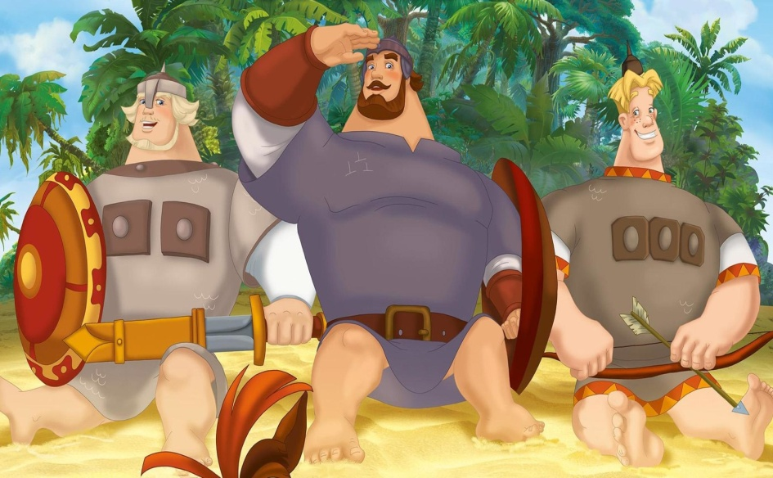
Царь Владимир решил нанести визит Илье Муромцу (И), Алёше Поповичу (А) и Добрыне Никитичу (Д). В каком порядке он может организовать визиты?
Пользуясь условными обозначениями, запиши все возможные варианты

Slide 12
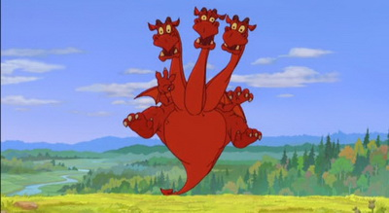
Змей Горыныч долго летал и очень хочет пить. У него есть 3 ведра: с лимонадом (Л), молоком (М) и киселём (К). В какой последовательности Змей Горыныч может выпить содержимое этих вёдер?

Slide 13
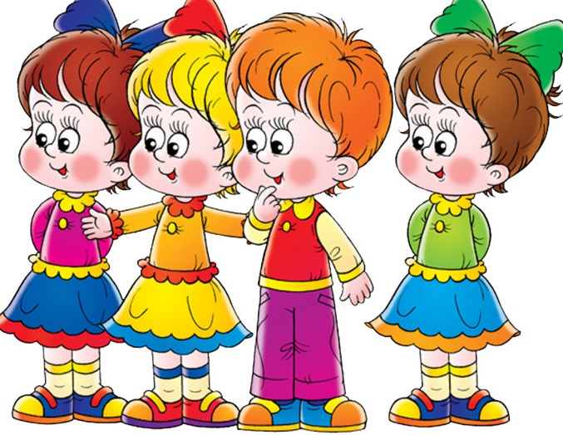
В школьном конкурсе чтецов приняли участие Маша (М), Рита (Р), Вера (В), Серёжа (С).
Двое из детей были награждены грамотами.
Кто из детей мог получить грамоты?
Составь все варианты

Slide 14
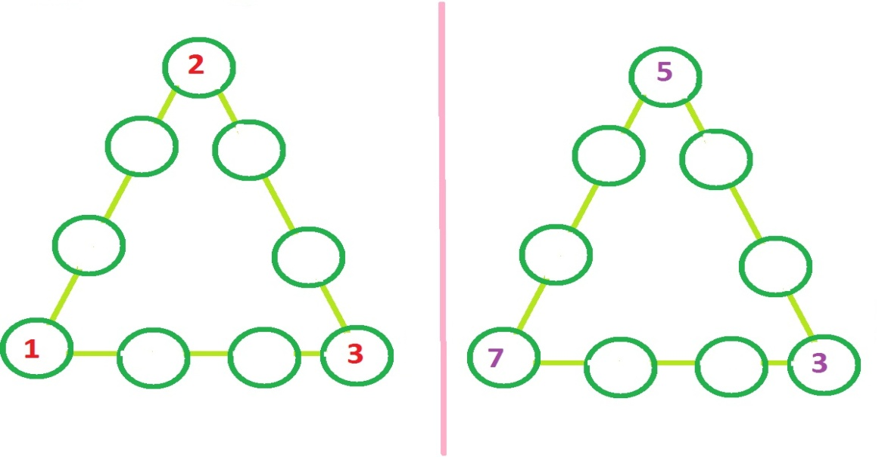
От одного и до девяти
Место всем числам надо найти.
В треугольнике каждом
Только однажды
Встретить любое можно из них,
В левом - семнадцать,
А в правом - аж двадцать -
Сумма чисел любой стороны.

